Slide 1

Opdracht
Beknopt verslag Project p1: Health Marketing
incl. advies en ethiek
14 maart 2023
Hans Olthoff

Slide 2
Opdracht
Inhoudsopgave
Projectaanpak
Korte uitleg per stap
Conclusie
Advies
Ethiek

Slide 3
Opdracht
Stappenplan
Documentatie lezen + aanvullende vragen: ipv consultancy bij klant
Trello board inrichten: 7 stappen - - stap 0 is inrichting project - stap 7 is optioneel
Project uitvoeren: - elke stap in Trello in apart notebooks - naam notebook = naam stap - omzetting naar scripts in .py

Slide 4
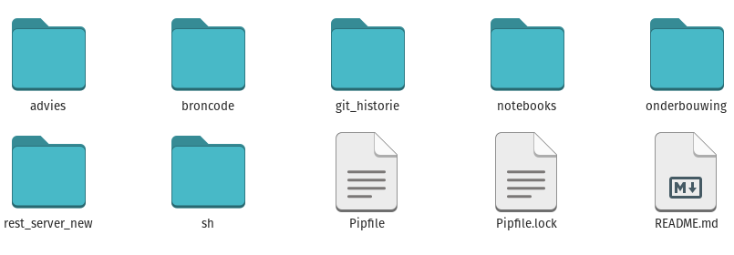
Opdracht
Documentatiestructuur opzetten

Slide 5
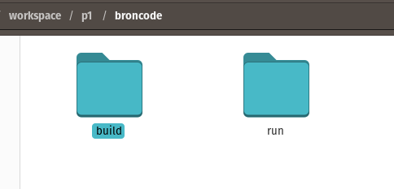
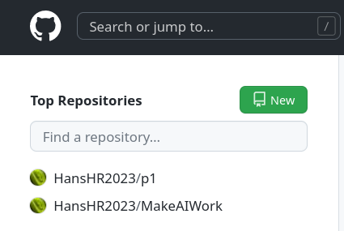
Opdracht
Structuur ook in GIT en Trello opzetten

Slide 6
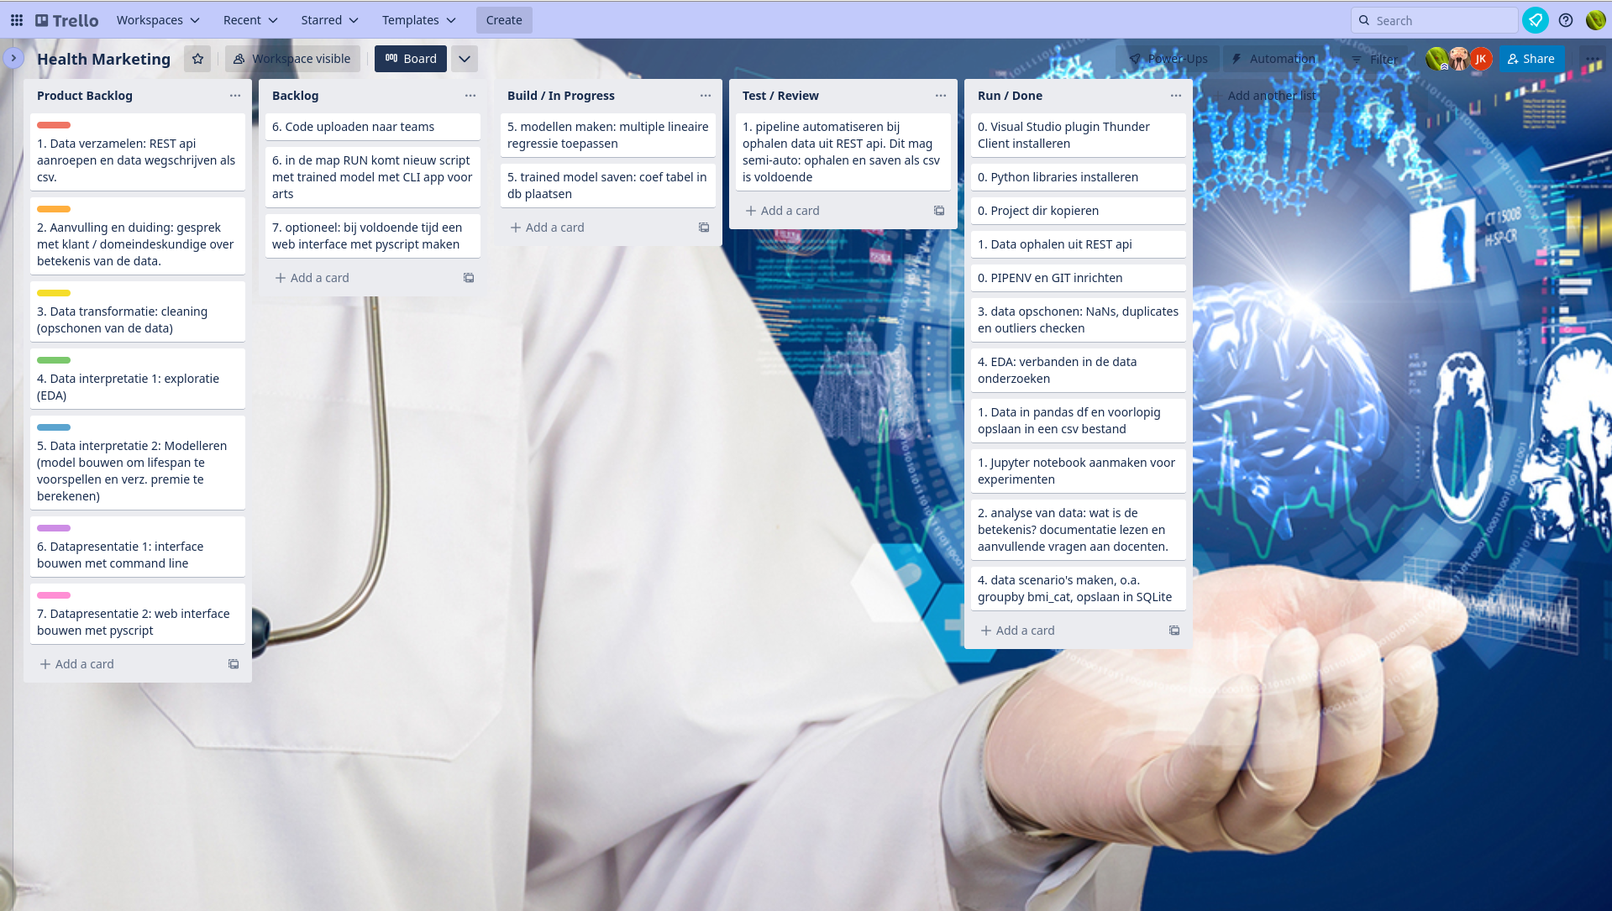
Opdracht

Slide 7
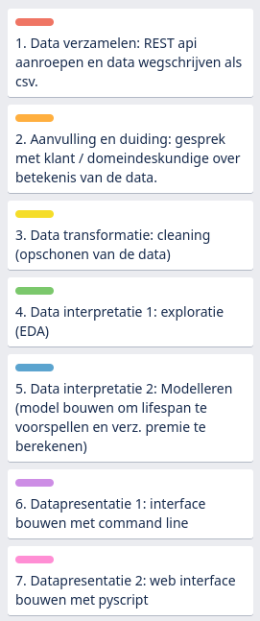
Stap 1: Data verzamelen
Aanroepen van REST api
Opslaan in dataframe
Wegschrijven als csv en als tabel in bestaande SQLite database

Slide 8
Stap 2: Aanvulling en duiding
Docenten in rol van klant / domeindeskundige
Herkomst data: zelf gegenereerd. Discutabel: mag je data gebruiken?
BMI berekenen obv mass / length
Geen notebook van deze stap

Slide 9
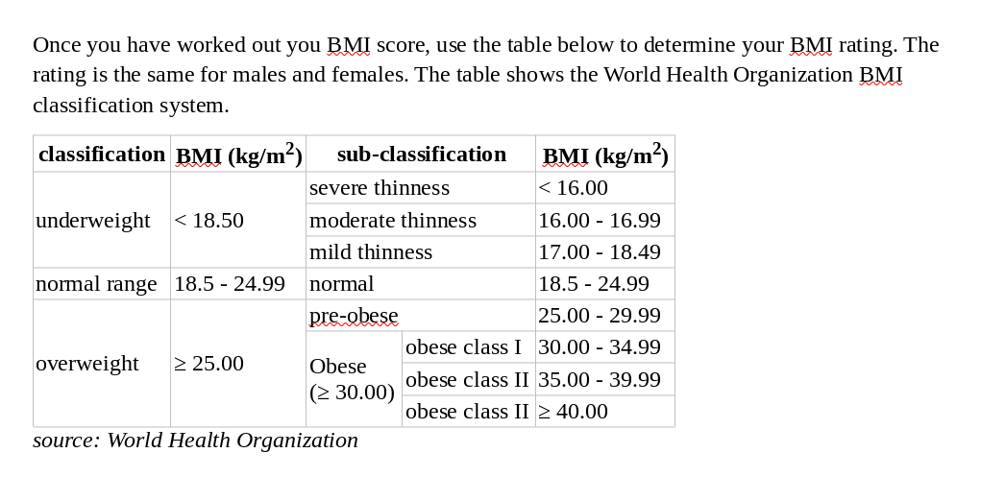

Slide 10
Stap 3: Datatransformatie / cleaning
Groot verschil 1e en 2e dataset
NaNs, duplicates, ?, unnamed, negative values er uit
Outliers er in laten (in deze stap)
Cleaned data naar SQLite

Slide 11
Stap 4: Data interpretatie 1 / EDA
variabelen zijn continu.
meerdere X-waarden en lifespan als y-waarde
bmi toevoegen en meerwaarde onderzoeken

Slide 12
Stap 4: Data interpretatie 1 / EDA
bmi als extra variabele, afgeleid uit mass en weight
groepen en subgroepen erbij: daar kan je op groeperen
optioneel een cluster algoritme op los laten: ondergewicht, normaal en overgewicht

Slide 13
Stap 4: Data interpretatie 1 / EDA
Overige bevindingen in notebook 4

Slide 14
Stap 5: Data interpretatie 2 / model
multivariabele lineaire regressie
verschillende data sets testen: - complete cleaned set - bmi toevoegen (colum) - outliers clipped en dropped (rows)

Slide 15
Stap 5: Data interpretatie 2 / model
Resultaten vastleggen in een Excel sheet:
Experiment Tracking Management

Slide 16
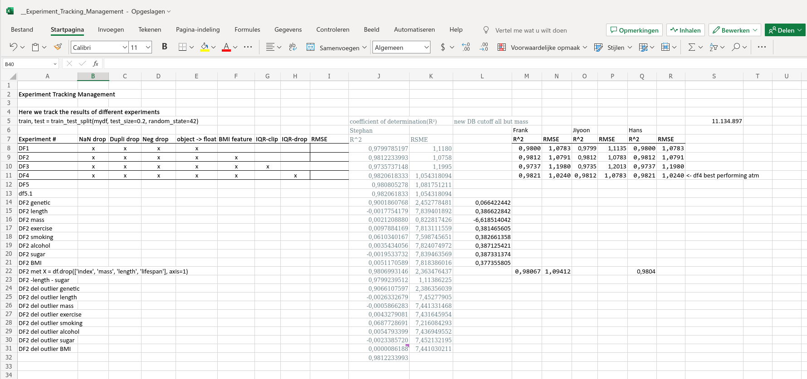

Slide 17
6. Data presentatie: app maken
In p1/broncode/build
1. pipeline_data_model_production.py is de eerste pipeline voor ETL
2.pipeline_regression_model_production.py is de tweede pipeline en die voert de lineaire regressie uit (model)
3. tenslotte wordt het model opgeslagen in een pickle file en een db file (nodig voor de app)

Slide 18
6. Data presentatie: app maken
In p1/broncode/run
1. interface.py haalt het getrainde model op
2.invoer via CLI van patient gegevens
3. voorspelling van de lifespan en berekening van de bmi en premie

Slide 19
6. Data presentatie: app maken
Het UML diagram maakt de flow van de data zichtbaar (volgende pagina):

Slide 20
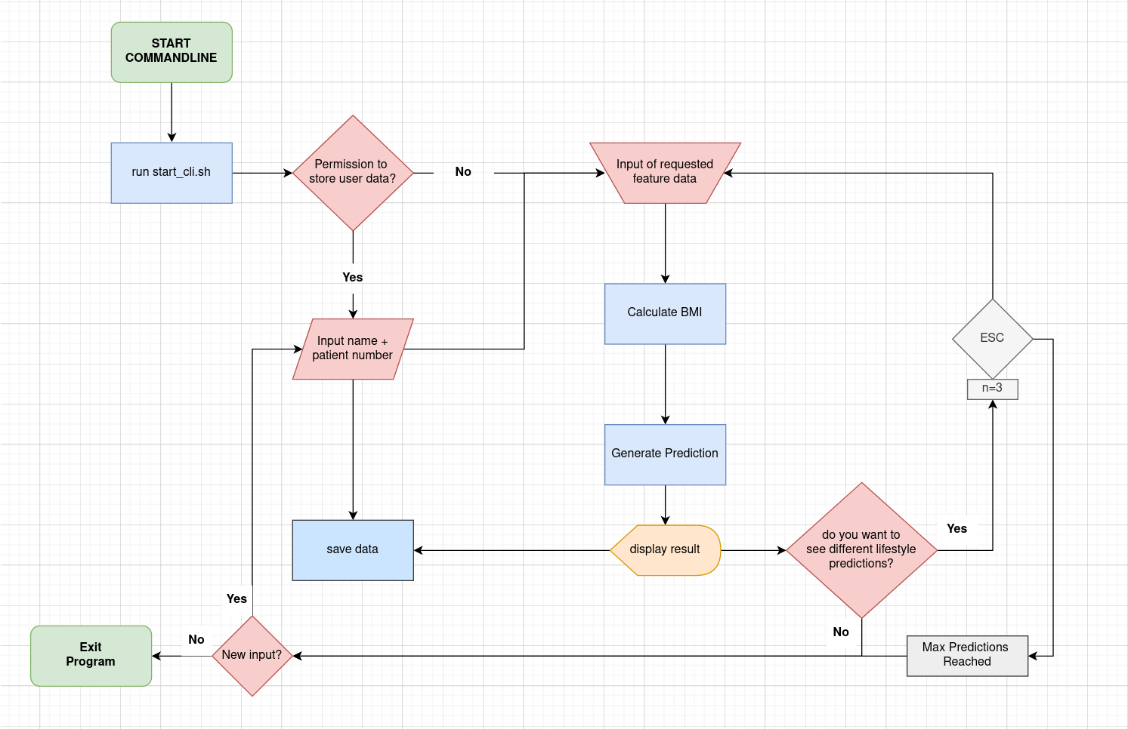

Slide 21
6. Data presentatie: app maken
Alle ontwikkel stappen zijn overzichtelijk vastgelegd in GIT met backup naar Github. Ze zijn terug te vinden in de GIT historie (volgende pagina):

Slide 22
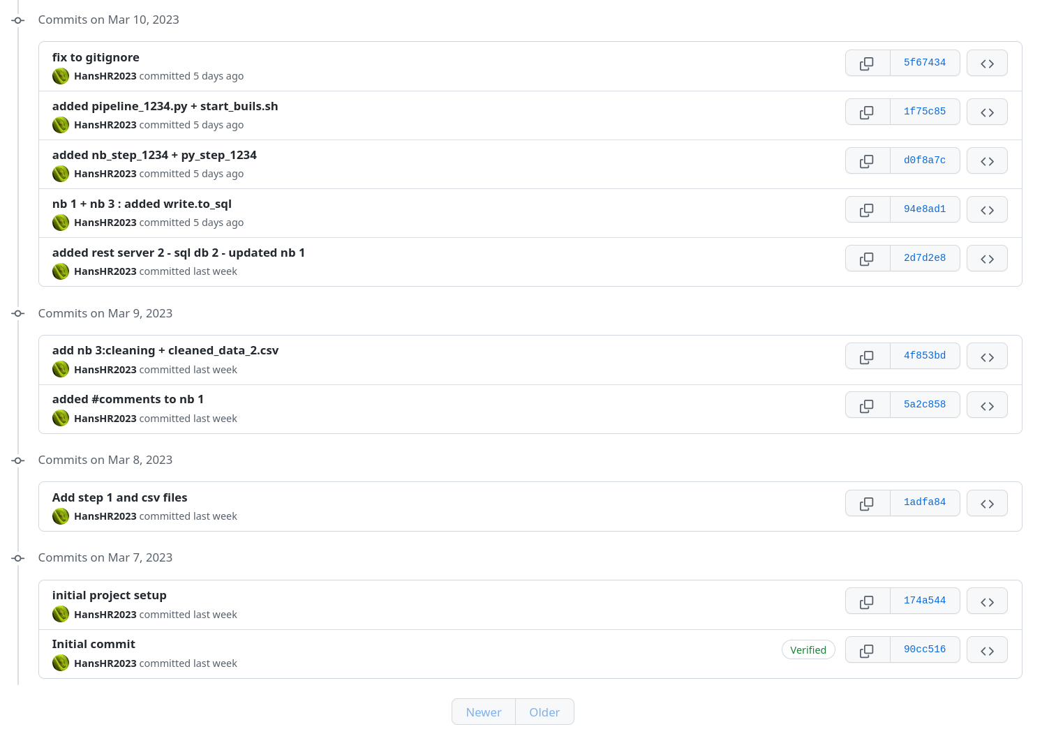

Slide 23
Conclusie:
Het was een leerzaam traject, dat door zijn veelzijdigheid soms aanvoelde als een roller coaster.
Echte data van bijvoorbeeld het CBS zou ik leuk gevonden hebben en de app misschien betere voorspellingen laten doen.

Slide 24
Conclusie vervolg:
Veel tijd is in het helpen van andere klasgenoten gaan zitten. Daardoor heb ik minder tijd aan mijn eigen project gewerkt dan ik zou willen.
Het nut van een gedegen data analyse en meer gebruik van functies zullen bij volgende projecten hun meerwaarde bewijzen.

Slide 25
Voorbeeld: verbeterpunten interface:
- alle X-vars vervangen door een functie
- df.min() en df.max() gebruiken om range te bepalen
- 2 x standaard deviatie op die waarden loslaten om range te vergroten, dan aftrekken van min en optellen bij max
- teksten bij input velden samen met de X-vars in een dict stoppen. Later kan je daarmee de app meertalig maken.

Slide 26
Advies:
Deze app niet gebruiken in een echte situatie!
Herkomst data niet duidelijk (uit welk land, met welk doeleinde verzameld)
Data niet compleet (verdeling M/V, andere factoren die van invloed zijn, zoals lichamelijke en geestelijke gezondheid, leeftijd etc.)
BMI is complexer dan de hier gebruikte formule.

Slide 27
Advies:
De koppeling met het berekenen van een premie suggereert een samenwerking tussen arts en verzekeraar.
Dat lijkt me zeer ongewenst, maar ik weet dat het in Amerika voorkomt.

Slide 28
Ethiek mbt de pipeline:
Waar komt de data vandaan? En mag die voor dit doeleinde gebruikt worden?
Bias komt voor in de data, het model en de personen die met de data werken.

Slide 29
Ethiek mbt de app:
Werkt de arts volgens de GDPR?
Mag input data worden opgeslagen?
Mag de input data gebruikt worden om een premie te berekenen?

Slide 30
Ethiek mbt de gezondheidszorg:
Wie is eigenaar van de data en de modellen? De tech bedrijven, de ziekenhuizen, de overheid of de burger zelf (via zijn persoonlijke datakluis)?
Zou community open source software niet de standaard moeten zijn?

Slide 31

Op naar project 2 !

